Slide 1
C语言程序设计
定义结构体
刘佳

Slide 2
学习目标
定义结构体类型
定义结构体类型的数据

Slide 3
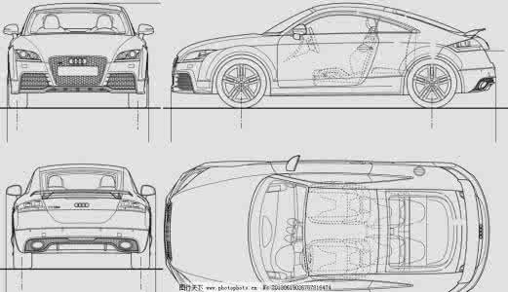
定义结构体类型
结构体类型是一种构造类型，它是由若干“成员”组成的，每一个成员可以是一个基本数据类型或者又是一个构造类型。

Slide 4
定义结构体类型
结构体在使用过程中和基本类型的重要区别：
结构体类型相当于int、double，只不过现在的类型需要先定义构造它，而基本类型由C系统已经定义好，可以直接用。

Slide 5
定义结构体类型
对于某个具体的结构体类型，成员的数量、类型、名称必须明确，这一点与数组相同；但该结构体中各个成员的类型可以不同，这是结构体与数组的重要区别。

Slide 6
定义结构体类型
定义一个结构体类型的一般形式如右侧所示：
struct 结构体名组成了“结构体类型名”
struct 结构体名
{
类型说明符1 成员名表1;
类型说明符2 成员名表2;
……
类型说明符n 成员名表n;
};

Slide 7
定义结构体类型
需要注意的是：
结构体类型的定义完成了 “模式”的定义，并没有因此而分配任何存储空间。
“空间”是在产生“实体”时才会分配。
Notes:
结构体类型的定义只是列出了该结构体的组成情况，标志着这种类型的结构体“模式”已存在，编译程序并没有因此而分配任何存储空间。真正占有存储空间的仍应是具有相应结构体类型的变量、数组以及动态开辟的存储单元,只有这些“实体”才可以用来存放结构体的数据。

Slide 8
定义结构体类型的数据
结构体类型就像一个“模板”，定义出来的变量就好比是同一个模板生产出来的“产品”，都具有相同的性质。
汽车图纸
汽车
汽车

Slide 9
定义结构体类型的数据
定义方式：
1）先定义结构体类型，再定义相应的数据。
2）推荐方式：使用typedef说明一个结构体类型名,再用新类型名来定义数据。

Slide 10
定义结构体类型的数据
定义方式（续）：
3）紧跟在结构体类型定义之后定义数据，此时结构体名可以省略不写，但是如果没有结构体名，后面就没法用该结构体类型定义新的变量。

Slide 11
定义结构体类型的数据
结构体数据的存放
结构体变量的各成员在内存中是依次存放的。
理论上一个结构体变量所占的字节数等于各成员之和。

Slide 12
定义结构体类型的数据
结构体数据的存放（续）
但在实际的编译器实现中，各个成员之间可能会存在缝隙。
所以实际所占字节数会比理论值多。

Slide 13



定义结构体

